Slide 1

Metodologia de Análise de Indicadores Acadêmicos de Permanência e Êxito dos Cursos Técnicos do Câmpus Pelotas - IFSul
Departamento de Aprendizagem, Permanência e Êxito - DEAPE
Pelotas
2019

Slide 2
Diretor-geral
Carlos Jesus Anghinoni Corrêa
Diretor de Ensino
Rafael Krolow Santos Silva
Concepção Técnica e Organização
Chefe do Departamento de Aprendizagem, Permanência e Êxito
Márcia Miller Gomes de Pinho
Pesquisa, Organização e Redação
José Orlando Miranda Botelho
Ticiana Cougo Cardoso
Colaboração Técnico-científica
Charles Soares Huber

Slide 3
DEAPE
Caracterização regimental
Art. 60. O Departamento de Aprendizagem, Permanência e Êxito é responsável pela supervisão geral e articulação de ações das Coordenadorias de Apoio Pedagógico e de Assistência Estudantil, objetivando a promoção e o monitoramento de estratégias em prol da permanência e êxito dos estudantes, com foco na qualificação dos processos de ensino e de aprendizagem.

Slide 4
Desafios - DEAPE
Articulação ensino-pesquisa-extensão, com foco na aprendizagem, permanência e êxito
Problematização do sucesso/fracasso escolar e dos sentidos de qualidade da ação educativa no âmbito do campus
Potencialização e articulação das instâncias educativas atreladas ao departamento, com foco na permanência e êxito dos estudantes
Transposição da agenda regulatória paramétrica no tratamento do sucesso/fracasso escolar

Slide 5
Relatórios de Indicadores Acadêmicos de Cursos Técnicos

Slide 6
Objetivos
Geral
Subsidiar a compreensão do complexo fenômeno da retenção/evasão no âmbito dos cursos e o replanejamento das ações educativas.
Específicos
Obter informações não contempladas pela metodologia de cálculo do Sistema Nacional de Informações da Educação Profissional e Tecnológica (SISTEC).
Produzir instrumentos que permitam o monitoramento contínuo e a análise mais qualificada dos indicadores acadêmicos.

Slide 7
Fonte de extração de dados
A extração de dados foi realizada no sítio eletrônico da instituição e diretamente no sistema acadêmico, possibilitando a produção de análises mais personalizadas.
O levantamento de dados foi direcionado aos objetivos da investigação.

Slide 8
Metodologia
Definição do ciclo para pesquisa:
Ciclo – conceito associado ao percurso do conjunto de alunos ingressantes em determinado curso/turno, via processo seletivo, considerando o prazo previsto para integralização do curso.
Cursos Técnicos Integrados - ciclo pesquisado: 2013/1 a 2017/1
Cursos Técnicos Concomitantes e Subsequentes – ciclo pesquisado: 2015/2 a 2017/1

Slide 9
Metodologia – Indicadores de Análise
Verificação da relação plano de vagas (processo seletivo)/ matrículas efetivadas:
  Variação na relação candidato/vaga entre os vestibulares de verão e inverno.
  Variação na relação candidato/vaga ao longo do ciclo pesquisado.
  Relação entre o Plano de Vagas e o número de matrículas efetivadas.

Slide 10
Processos Seletivos (2015/2 a 2017/1) – Curso X
VESTIBULAR/ANO
 | M |  |  | T
 | PLANO DE VAGAS | MATRÍCULAS | RELAÇÃO C/V | PLANO DE VAGAS | MATRÍCULAS | RELAÇÃO C/V
2015/2 - Inverno | 28 | 20 | 1,5 | 28 | 23 | 1,7
2016/1 - Verão | 28 | 19 | 2,21 | 28 | 26 | 1,71
2016/2 - Inverno | 28 | 19 | 1,46 | 28 | 29 | 2,29
2017/1 - Verão | 28 | 19 | 1,64 | 28 | 18 | 1,43
Fonte: Q-Acadêmico (0210/2017)

Slide 11
Acompanhamento do status acadêmico dos ingressantes do ciclo em cada semestre letivo até 2016/2.
Situação dos alunos matriculados no 1º período letivo em 2013/1 – Curso XX
Fonte: Q- Acadêmico (02/10/2017)

Slide 12
Análise da situação em 2017/1 (percentuais de evasão/retenção
Situação em 2017/1 dos ingressantes do processo seletivo de 2013/1 – Curso XX
Fonte: Q- Acadêmico (02/10/2017)

Slide 13
Acompanhamento do percurso dos estudantes desde o ingresso até a situação em 2017/1
Percurso dos alunos – Ciclo 2013/1 (Curso XX)
ALUNO (A) | 2013/1 | 2014/1 | 2014/2 | 2015/1 | 2015/2 | 2016/1 | 2016/2 | 2017/1
ALUNO (A) | APROV | AP DEP | APROV | APROV | AP DEP | AP DEP | AP DEP | MATRIC P.7
ALUNO (A) | APROV | APROV | APROV | APROV | APROV | APROV | APROV | MATRIC P.8
ALUNO (A) | APROV | REPROV | REP FALTA | EVADIU
ALUNO (A) | REPROV | REP FALTA | REP FALTA | REP FALTA | EVADIU
ALUNO (A) | AP DEP | REPROV | APROV | APROV | REP FALTA | EVADIU
ALUNO (A) | APROV | APROV | APROV | APROV | APROV | APROV | REP FALTA | EVADIU
ALUNO (A) | APROV | APROV | APROV | APROV | APROV | APROV | APROV | MATRIC P.8
ALUNO (A) | APROV | AP DEP | APROV | APROV | APROV | APROV | APROV | MATRIC P.8
ALUNO (A) | AP DEP | AP DEP | AP DEP | AP DEP | APROV | APROV | APROV | MATRIC P.8
ALUNO (A) | APROV | APROV | APROV | APROV | APROV | APROV | APROV | MATRIC P.8
ALUNO (A) | APROV | APROV | APROV | APROV | APROV | APROV | APROV | MATRIC P.8
ALUNO (A) | APROV | APROV | APROV | APROV | APROV | APROV | APROV | MATRIC P.8
ALUNO (A) | APROV | AP DEP | APROV | APROV | APROV | APROV | APROV | MATRIC P.8
ALUNO (A) | APROV | AP DEP | APROV | APROV | APROV | APROV | APROV | MATRIC P.8
ALUNO (A) | AP DEP | REPROV | REP FALTA | REPROV | REP FALTA | EVADIU
ALUNO (A) | APROV | APROV | APROV | APROV | APROV | APROV | APROV | MATRIC P.8
ALUNO (A) | APROV | AP DEP | APROV | APROV | APROV | APROV | APROV | MATRIC P.8
ALUNO (A) | REPROV | APROV | TRANSF IN
ALUNO (A) | APROV | AP DEP | AP DEP | APROV | APROV | APROV | APROV | MATRIC P.8
ALUNO (A) | REPROV | REPROV | AP DEP | REPROV | REP FALTA | REP FALTA | CANC
ALUNO (A) | APROV | AP DEP | AP DEP | APROV | APROV | APROV | APROV | MATRIC P.8
ALUNO (A) | APROV | APROV | APROV | APROV | APROV | APROV | APROV | MATRIC P.8
ALUNO (A) | AP DEP | AP DEP | AP DEP | REPROV | APROVADO | CANC
ALUNO (A) | APROV | APROV | APROV | APROV | AP DEP | AP DEP | AP DEP | MATRIC P.8
ALUNO (A) | AP DEP | AP DEP | AP DEP | AP DEP | APROV | APROV | APROV | MATRIC P.8
ALUNO (A) | APROV | APROV | APROV | APROV | APROV | APROV | REP FALTA | EVADIU
ALUNO (A) | APROV | APROV | APROV | APROV | APROV | APROV | APROV | MATRIC P.8
ALUNO (A) | APROV | AP DEP | AP DEP | AP DEP | APROV | APROV | APROV | MATRIC P.8
ALUNO (A) | APROV | APROV | APROV | APROV | APROV | APROV | APROV | MATRIC P.7
ALUNO (A) | APROV | AP DEP | REPROV | APROV | APROV | APROV | APROV | MATRIC P.8
FONTE: Q-Acadêmico (21/09/2017)

Slide 14
Análise da situação dos alunos ingressantes nos ciclos posteriores (2014/1 a 2016/2)
Curso XX - Situação 1º período letivo dos ingressantes de 2013/1 a 2016/2
Fonte: Q-Acadêmico (05/10/2017)

Slide 15
Análise da reprovação nas disciplinas entre os alunos ingressantes nos ciclos posteriores – 1º semestre letivo
Alunos reprovados por disciplina no 1º semestre letivo (2013/1 a 2016/2) – Curso XX
Fonte: Q-Acadêmico (1º/11/2017)

Slide 16
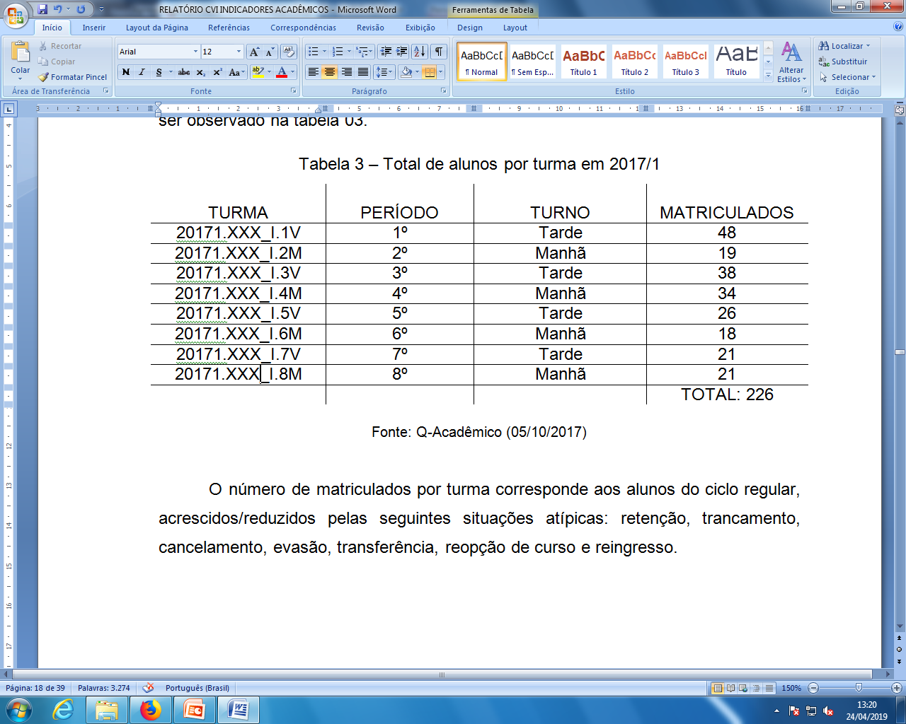
Investigação do total de alunos por turma em 2017/1

Slide 17
Verificação do índice de alunos por professor

Slide 18
Atualização do percurso e status acadêmico dos estudantes do ciclo até 2018/2

Slide 19
Percurso dos alunos – Ciclo 2013/1 (Curso XX) – Atualização em 2018/2
ALUNO | 2013/1 | 2014/1 | 2014/2 | 2015/1 | 2015/2 | 2016/1 | 2016/2 | 2017/1 | 2018/1 | 2018/2
ALUNO(A) | APROV | APROV | APROV | AP DEP | APROV | APROV | APROV | APROV | CONCLUDENTE | CONCLUDENTE
ALUNO(A) | APROV | AP DEP | REPROV | APROV | APROV | AP DEP | CANC
ALUNO(A) | APROV | AP DEP | APROV | APROV | APROV | APROV | APROV | APROV | CONCLUIU
ALUNO(A) | APROV | APROV | APROV | APROV | APROV | AP DEP | APROV | APROV | CONCLUIU
ALUNO(A) | APROV | AP DEP | APROV | APROV | APROV | APROV | APROV | APROV | CONCLUIU
ALUNO(A) | APROV | AP DEP | AP DEP | APROV | APROV | APROV | APROV | APROV | CONCLUDENTE | CONCLUDENTE
ALUNO(A) | AP DEP | AP DEP | APROV | APROV | APROV | APROV | APROV | APROV | CONCLUIU
ALUNO(A) | APROV | AP DEP | APROV | REPROV | EVADIU
ALUNO(A) | APROV | APROV | APROV | APROV | AP DEP | APROV | APROV | APROV | CONCLUDENTE | CONCLUDENTE
ALUNO(A) | APROV | APROV | AP DEP | AP DEP | APROV | REP FALTA | EVADIU
ALUNO(A) | APROV | APROV | APROV | APROV | APROV | APROV | APROV | APROV | CONCLUIU
ALUNO(A) | AP DEP | EVADIU
ALUNO(A) | APROV | APROV | APROV | APROV | APROV | APROV | TRANC | TRANC | REP FALTA | EVADIU
ALUNO(A) | CANC
ALUNO(A) | APROV | APROV | APROV | AP DEP | APROV | AP DEP | APROV | APROV | CONCLUDENTE | CONCLUDENTE
ALUNO(A) | APROV | APROV | AP DEP | AP DEP | REPROV | REP FALTA | TRANC | TRANC | CANC
ALUNO(A) | AP DEP | AP DEP | AP DEP | AP DEP | AP DEP | APROV | APROV | APROV | CONCLUDENTE | CONCLUDENTE
ALUNO(A) | AP DEP | REPROV | APROV | AP DEP | APROV | APROV | REP FALTA | EVADIU
ALUNO(A) | APROV | APROV | AP DEP | AP DEP | AP DEP | AP DEP | APROV | APROV | CONCLUDENTE | CONCLUDENTE
ALUNO(A) | AP DEP | REPROV | APROV | REPROV | AP DEP | AP DEP | REPROV | REPROV | REPROV | MATRIC P5
ALUNO(A) | APROV | APROV | AP DEP | APROV | APROV | AP DEP | APROV | APROV | CONCLUDENTE | CONCLUDENTE
ALUNO(A) | APROV | APROV | APROV | APROV | APROV | APROV | APROV | APROV | CONCLUIU
ALUNO(A) | AP DEP | REPROV | AP DEP | REPROV | REP FALTA | EVADIU
ALUNO(A) | APROV | APROV | APROV | APROV | APROV | APROV | APROV | APROV | CONCLUDENTE | CONCLUDENTE
ALUNO(A) | AP DEP | CANC
ALUNO(A) | AP DEP | AP DEP | AP DEP | REPROV | TRANSF INT
ALUNO(A) | APROV | APROV | APROV | APROV | APROV | AP DEP | APROV | APROV | CONCLUDENTE | CONCLUDENTE
ALUNO(A) | AP DEP | REPROV | APROV | APROV | AP DEP | AP DEP | CANC
ALUNO(A) | AP DEP | AP DEP | AP DEP | APROV | APROV | APROV | APROV | APROV | CONCLUDENTE | CONCLUDENTE
ALUNO(A) | APROV | REPROV | APROV | AP DEP | REPROV | REP FALTA | TRANSF IN
ALUNO(A) | APROV | APROV | APROV | APROV | APROV | APROV | APROV | APROV | CONCLUIU
ALUNO(A) | APROV | APROV | APROV | APROV | APROV | APROV | APROV | APROV | CONCLUIU
Fonte: Q-Acadêmico (01/08/2018)

Slide 20
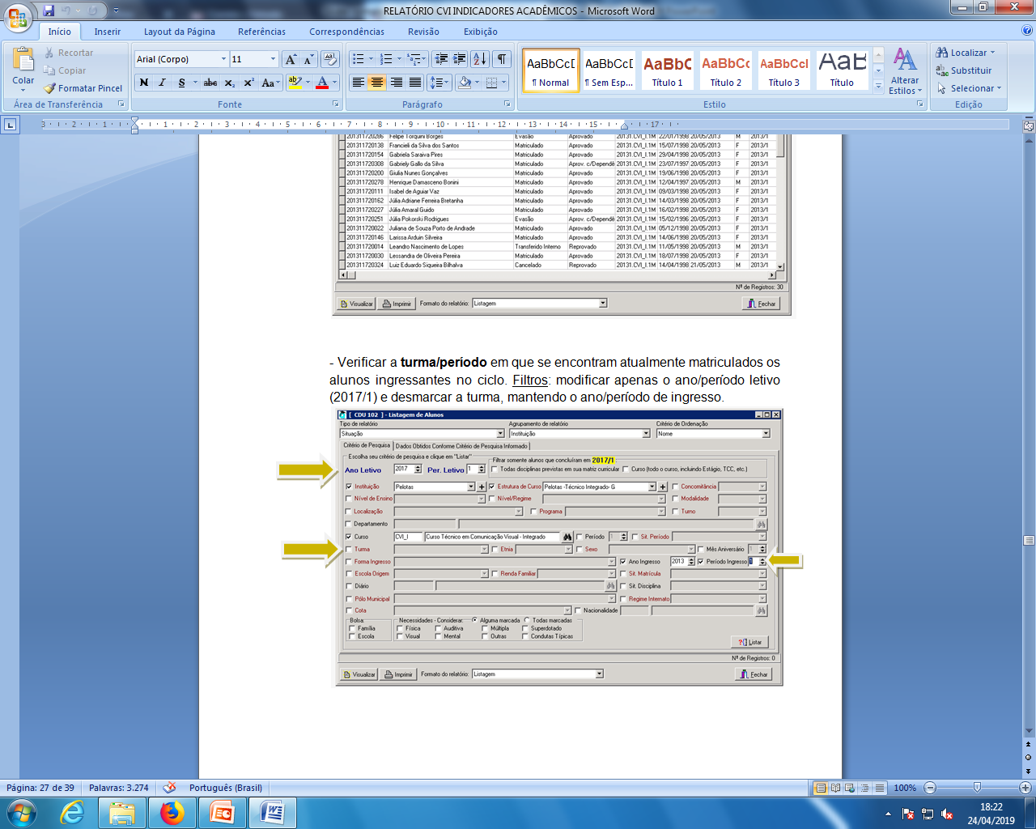
Roteiro para elaboração de relatórios de indicadores acadêmicos

Slide 21
Pesquisas futuras
Como perspectiva de continuidade do trabalho, pretende-se elaborar instrumentos que sirvam como referência para a realização de pesquisas de caráter qualitativo, visando o aprofundamento de questões relevantes identificadas neste primeiro diagnóstico.

Slide 22
Referências Bibliográficas
ARROYO, Miguel G. Fracasso/Sucesso: um pesadelo que perturba nossos sonhos. In: Em Aberto. Brasília, v.17, n. 71, p. 33-40, 2000.
FRIGOTTO, Gaudêncio. A produtividade da escola improdutiva: um (re)exame das relações entre educação e estrutura econômico-social capitalista. São Paulo: Cortez, 2010.
INSTITUTO FEDERAL SUL-RIO-GRANDENSE. Documento Síntese do PEIPEE do IFSul. Disponível em http://www.ifsul.edu.br/regulamentos-institucionais. Acesso em abril/2019.
INSTITUTO FEDERAL SUL-RIO-GRANDENSE. Organização Didática. Aprovado pela Resolução nº 90/2012 do Conselho Superior. Disponível em: http://www.ifsul.edu.br/regulamento-da-atividade-docente/item/113-organizacao-didatica Acesso em 30 nov. 2017.
INSTITUTO FEDERAL SUL-RIO-GRANDENSE. Plano Estratégico Institucional de Permanência e Êxito dos Estudantes do IFSul.
INSTITUTO FEDERAL SUL-RIO-GRANDENSE. Processo Seletivo. Disponível em: http://www.ifsul.edu.br/processoseletivo Acesso em 18 dez 2017.
INSTITUTO FEDERAL SUL-RIO-GRANDENSE. Q-Acadêmico. Disponível em: https://webapp.ifsul.edu.br/RDWeb/Pages/en-US/login.aspx?ReturnUrl=default.aspx Acesso em 18 dez 2018.
PONTIFÍCIA UNIVERSIDADE CATÓLICA DE MINAS GERAIS. Sistema Integrado de Bibliotecas. Orientações para elaboração de trabalhos técnicos científicos conforme a Associação Brasileira de Normas Técnicas (ABNT). 2 ed./ Elaboração: Roziane do Amparo Araújo Michielini. Belo Horizonte, 2016. Disponível em www.pucminas.br/biblioteca . Acesso em 15 out 2017.

